Slide 1
Dossier Professionnel
David ESTEBAN
Notes:
13

Slide 2
Programme de la présentation
Présentation du site
Contexte du projet
Gestion de projet
Analyse
Conception et codage
Présentation des éléments les plus significatifs
Synthèse et conclusion
Notes:
13

Slide 3

Présentation du site
Ace Développeur
Site de mise en relation entre particulier et professionnel du développement .
Fondé en 2021 ne fonctionne pas à ce jour.
J'en suis le seul gérant.
Ace Développeur est un projet d'Adrar Numérique, qui à terme devrait être autonome.
Notes:
13

Slide 4
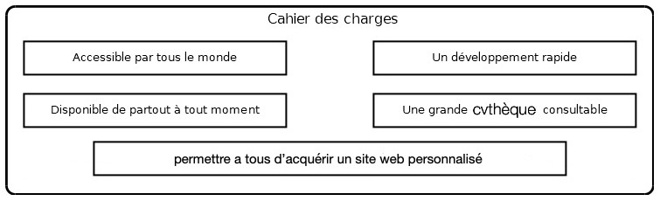
Contexte du projet
Idée et innovation.
Brainstorming pour de nouvelles idées.
Naissance du projet.
Notes:
13

Slide 6
Le Planning du projet
Une maquette
Première réflexion sur les contraintes.
Mise en place des liens page par page.
Notes:
13

Slide 7
Le Planning du projet
La maquette non fonctionnel en HTML, CSS
Notes:
13

Slide 8
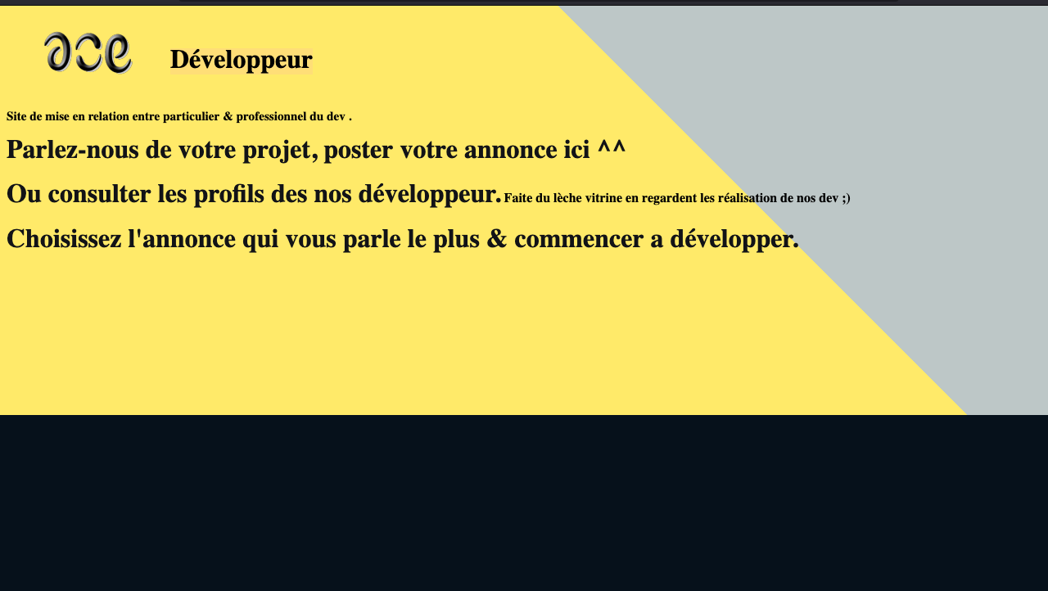

Slide 9
Le Planning du projet
Un planning précis
Priorité aux priorités.

Slide 10
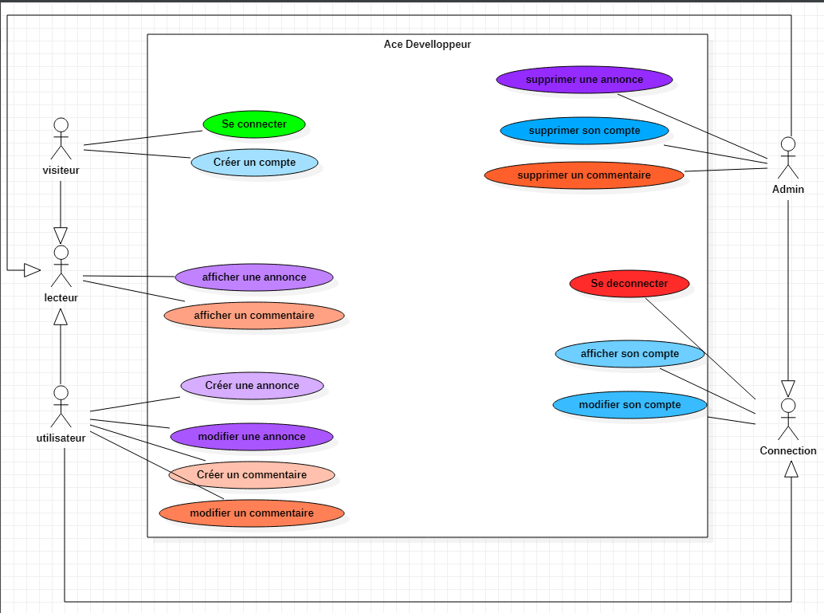
Analyse du projet
Use case de façon simple
Notes:
13

Slide 11
Analyse du projet
Les technologies :
PHP pour le serveur.
HTML, CSS pour la Vue.
Notes:
13

Slide 12
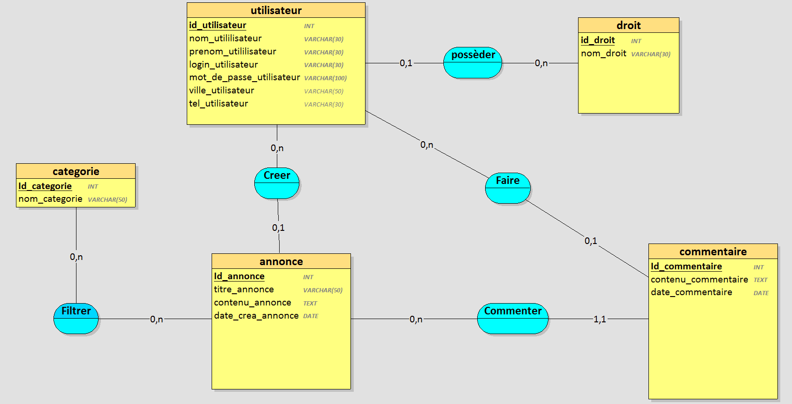
MCD

Slide 13
Analyse des besoins
Dans un premier temps, une application rapide, pratique, et portable, utilisable depuis partout (pc, téléphone, tv).
Le choix des technologies est donc fait en conformité avec ceci.

Slide 15
Codage d'un formulaire

Slide 16
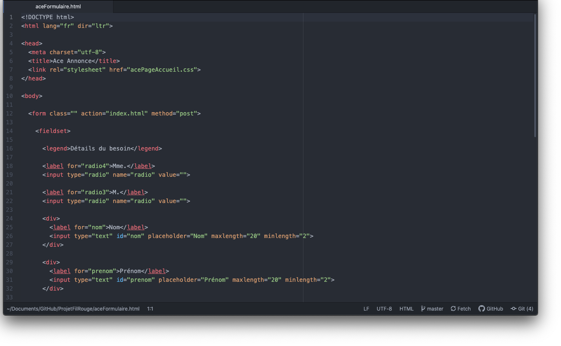

Slide 17
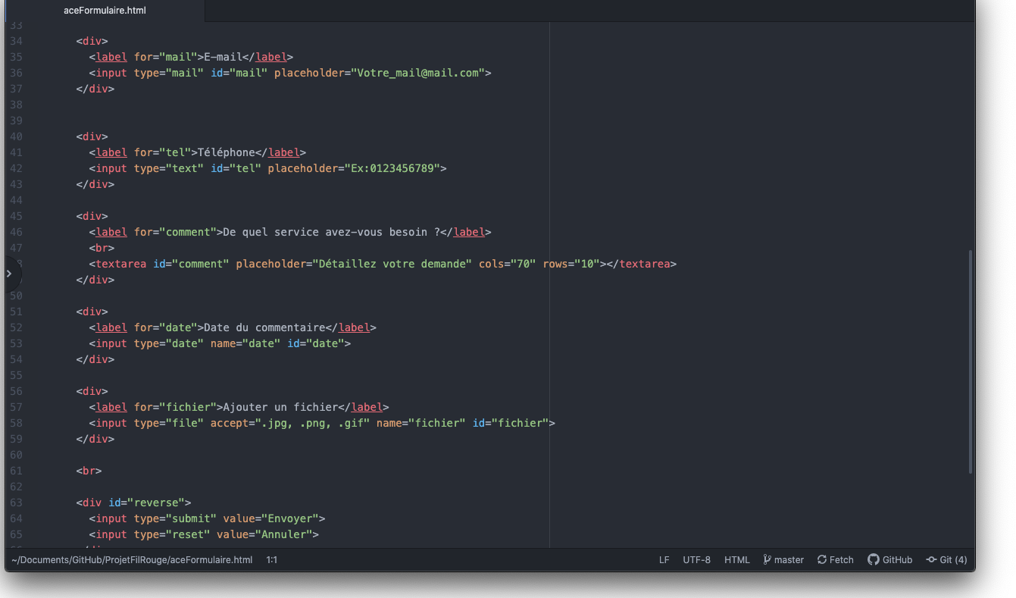

Slide 20
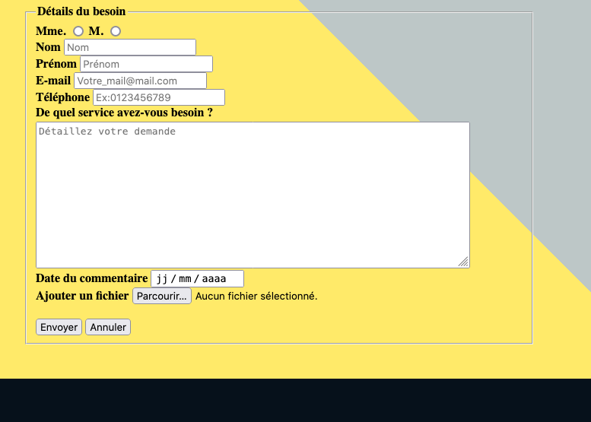
Résultat :

Slide 26
Synthèse et conclusion
Un projet passionnant.
De grand challenge.
Une bonne aventure.
Une bonne expérience.
Une grande monté en compétence.

